Slide 1
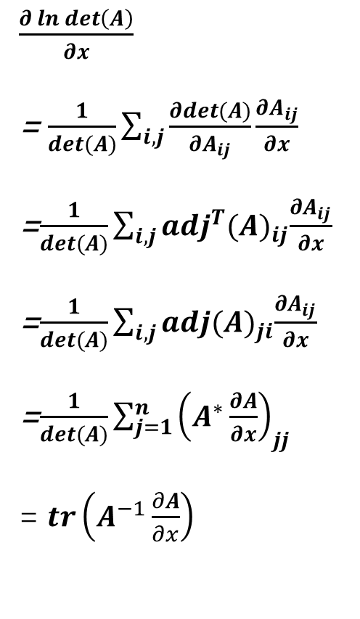
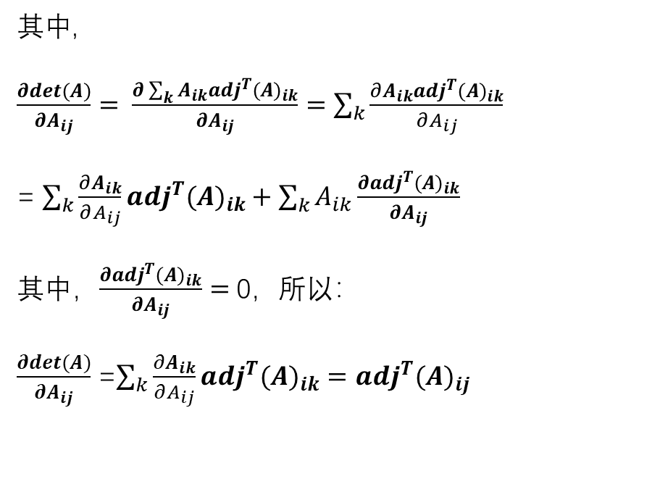
1.1、 计算$\frac{∂\ln{\det\left(A\right)}}{∂x}$
$\frac{∂\ln{\det\left(A\right)}}{∂x}$
= $\frac{1}{det⁡(A)}\sum_{i,j}{\frac{∂det(A)}{∂A_{ij}}\frac{∂A_{ij}}{∂x}}$
=$\frac{1}{det⁡(A)}\sum_{i,j}{{adj}^{T}{(A)}_{ij}\frac{∂A_{ij}}{∂x}}$
=$\frac{1}{det⁡(A)}\sum_{i,j}{adj{(A)}_{ji}\frac{∂A_{ij}}{∂x}}$
=$\frac{1}{det⁡(A)}\sum_{j=1}^{n}{{\left(A^{∗}\frac{∂A}{∂x}\right)}_{jj}}$
= $tr\left(A^{−1}\frac{∂A}{∂x}\right)$
其中,
$\frac{∂det(A)}{∂A_{ij}}= \frac{∂\sum_{k}{A_{ik}{adj}^{T}{(A)}_{ik}}}{∂A_{ij}}=\sum_{k}{\frac{∂A_{ik}{adj}^{T}{(A)}_{ik}}{∂A_{ij}}}$
= $\sum_{k}{\frac{∂A_{ik}}{∂A_{ij}}{adj}^{T}{(A)}_{ik}}+\sum_{k}{A_{ik}\frac{∂{adj}^{T}{(A)}_{ik}}{∂A_{ij}}}$
其中，$\frac{∂{adj}^{T}{(A)}_{ik}}{∂A_{ij}}=$ 0，所以：
$\frac{∂det(A)}{∂A_{ij}}$ =$\sum_{k}{\frac{∂A_{ik}}{∂A_{ij}}{adj}^{T}{(A)}_{ik}}={adj}^{T}{(A)}_{ij}$

Slide 2
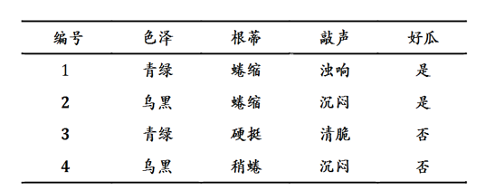
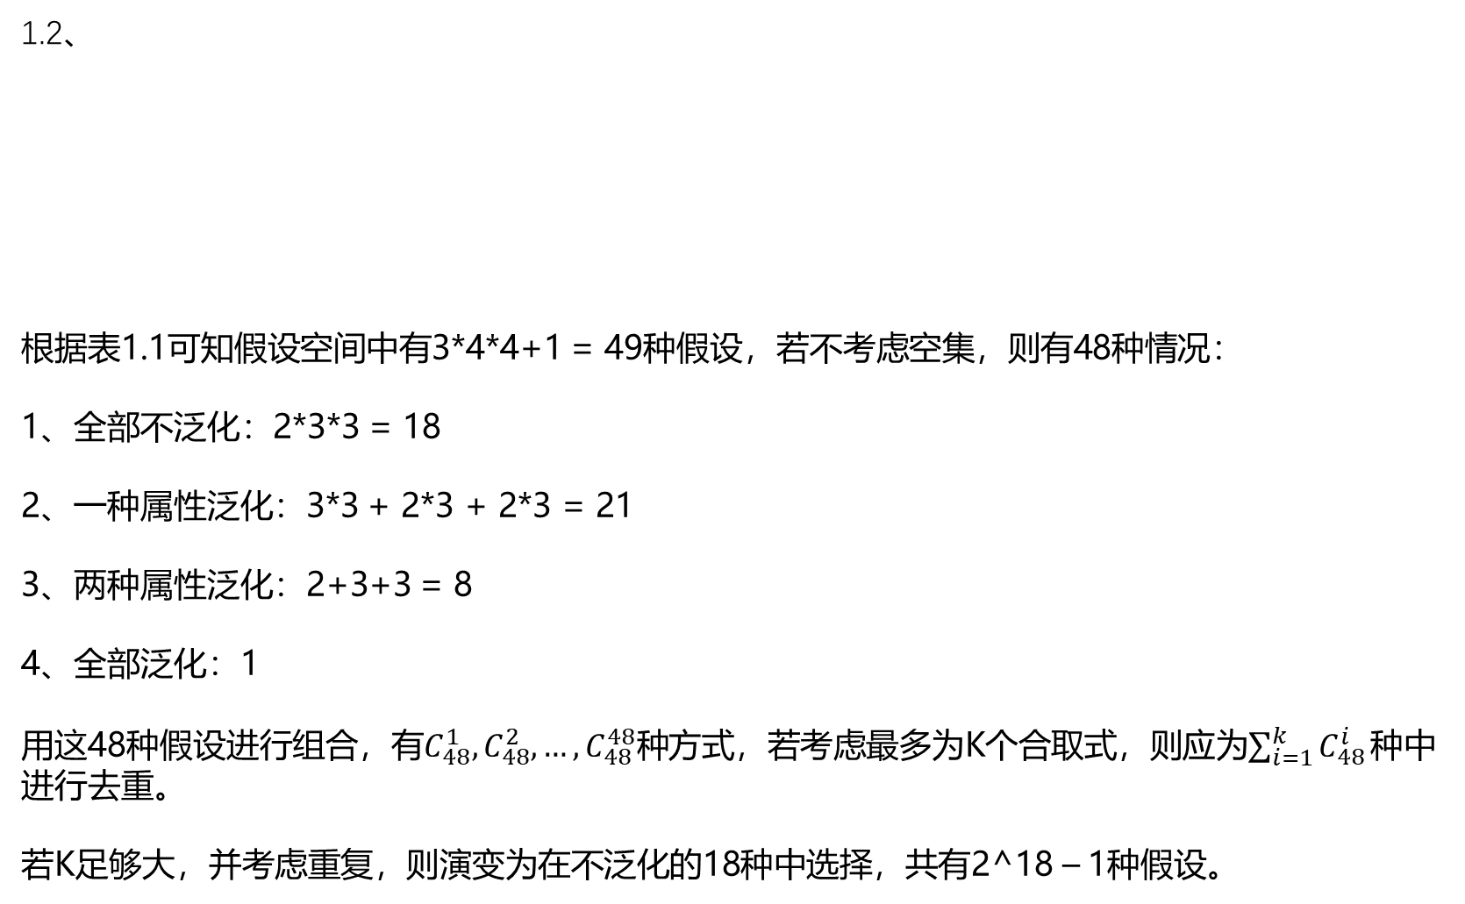
1.2、
根据表1.1可知假设空间中有3*4*4+1 = 49种假设，若不考虑空集，则有48种情况：
1、全部不泛化：2*3*3 = 18
2、一种属性泛化：3*3 + 2*3 + 2*3 = 21
3、两种属性泛化：2+3+3 = 8
4、全部泛化：1
用这48种假设进行组合，有$C_{48}^{1},C_{48}^{2},…,C_{48}^{48}种$方式，若考虑最多为K个合取式，则应为$\sum_{i=1}^{k}{C_{48}^{i}}种中$进行去重。
若K足够大，并考虑重复，则演变为在不泛化的18种中选择，共有2^18 – 1种假设。

Slide 3
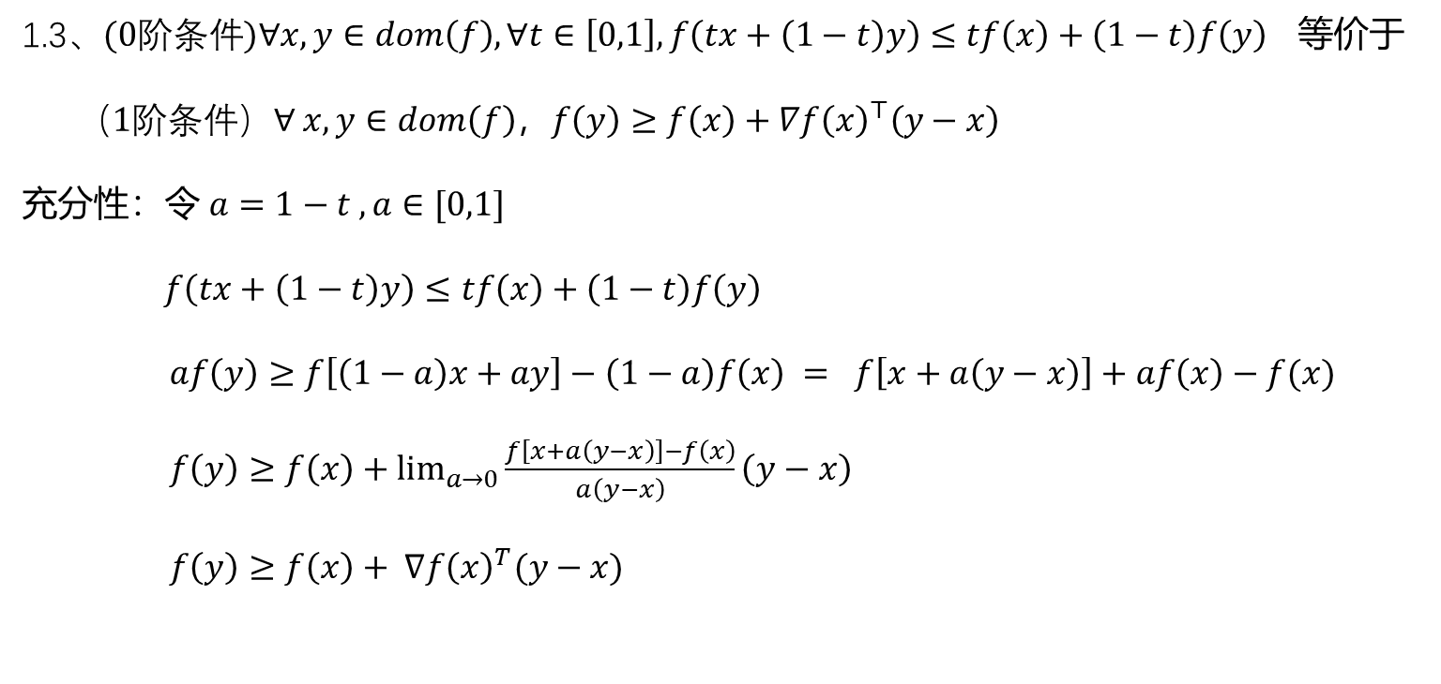
1.3、$(0阶条件)∀x,y∈dom\left(f\right),∀t∈\left[0,1\right], f\left(tx+\left(1−t\right)y\right)≤tf\left(x\right)+\left(1−t\right)f\left(y\right)$ 等价于
$（1阶条件）∀ x,y∈dom\left(f\right)$，$f\left(y\right)≥f\left(x\right)+∇f{\left(x\right)}^{⊤}\left(y−x\right)$
充分性：令 $a=1−t ,a∈[0,1]$
$f\left(tx+\left(1−t\right)y\right)≤tf\left(x\right)+\left(1−t\right)f\left(y\right)$
$af\left(y\right)≥f\left[\left(1−a\right)x+ay\right]−\left(1−a\right)f\left(x\right) = f\left[x+a\left(y−x\right)\right]+af\left(x\right)−f(x)$
$f\left(y\right)≥f\left(x\right)+\lim_{a→0}{\frac{f\left[x+a\left(y−x\right)\right]−f\left(x\right)}{a\left(y−x\right)}}\left(y−x\right)$
$f\left(y\right)≥f\left(x\right)+ ∇{f\left(x\right)}^{T}(y−x)$

Slide 4
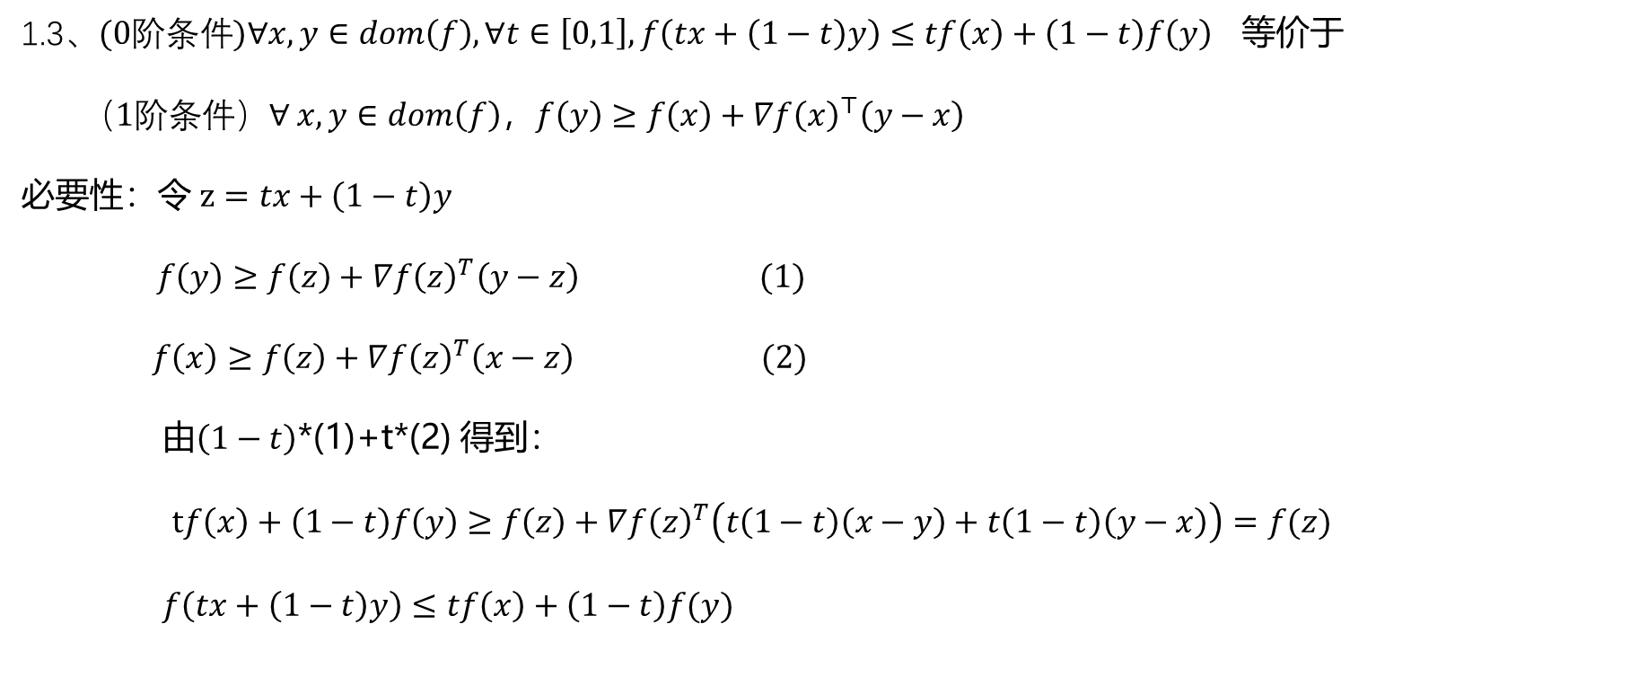
1.3、$(0阶条件)∀x,y∈dom\left(f\right),∀t∈\left[0,1\right], f\left(tx+\left(1−t\right)y\right)≤tf\left(x\right)+\left(1−t\right)f\left(y\right)$ 等价于
$（1阶条件）∀ x,y∈dom\left(f\right)$，$f\left(y\right)≥f\left(x\right)+∇f{\left(x\right)}^{⊤}\left(y−x\right)$
必要性：令 $z=tx+\left(1−t\right)y$
$f\left(y\right)≥f\left(z\right)+∇{f\left(z\right)}^{T}\left(y−z\right) (1)$
$f\left(x\right)≥f\left(z\right)+∇{f\left(z\right)}^{T}\left(x−z\right) (2)$
由$\left(1−t\right)$*(1)+t*(2) 得到：
$tf\left(x\right)+\left(1−t\right)f\left(y\right)≥f\left(z\right)+∇{f\left(z\right)}^{T}\left(t\left(1−t\right)\left(x−y\right)+t\left(1−t\right)\left(y−x\right)\right)=f(z)$
$f\left(tx+\left(1−t\right)y\right)≤tf\left(x\right)+\left(1−t\right)f(y)$

Slide 5
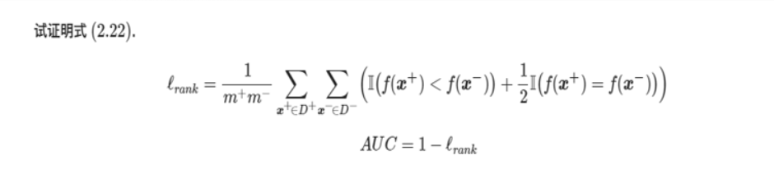
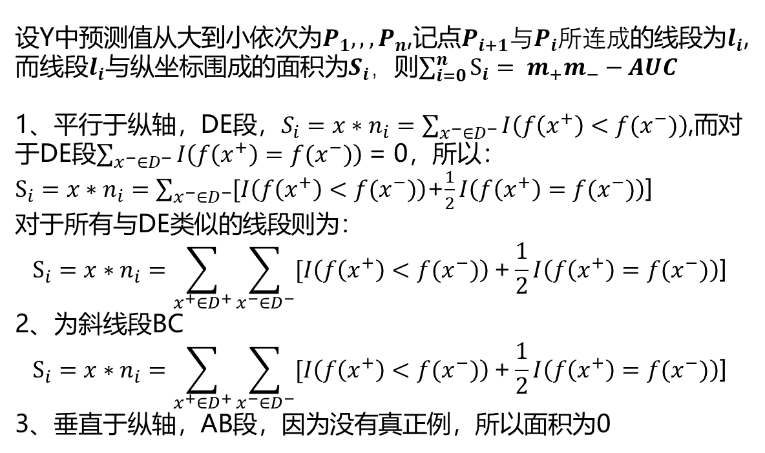
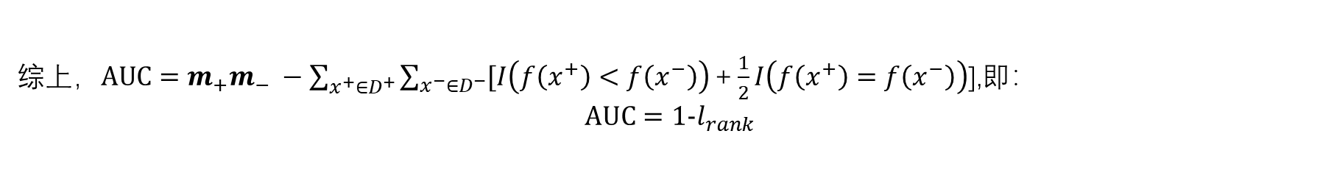


2.5、
$$m_{+}$$
设Y中预测值从大到小依次为$P_{1},,,P_{n}$,记点$P_{i+1}与P_{i}所连成$的线段为$l_{i}$,而线段$l_{i}$与纵坐标围成的面积为$S_{i}，$则$\sum_{i=0}^{n}{S_{i}}= m_{+}m_{−}−AUC$
1、平行于纵轴，DE段，$S_{i}=x∗n_{i}=\sum_{x^{−}∈D^{−}}{I\left(f\left(x^{+}\right)<f(x^{−})\right)}$,而对于DE段$\sum_{x^{−}∈D^{−}}{I\left(f\left(x^{+}\right)=f(x^{−})\right)}$ = 0，所以：
$S_{i}=x∗n_{i}=\sum_{x^{−}∈D^{−}}{[I\left(f\left(x^{+}\right)<f(x^{−})\right)}$+$\frac{1}{2}I\left(f\left(x^{+}\right)=f(x^{−})\right)$]
对于所有与DE类似的线段则为：
$$S_{i}=x∗n_{i}=\sum_{x^{+}∈D^{+}}{\sum_{x^{−}∈D^{−}}{[I\left(f\left(x^{+}\right)<f(x^{−})\right)}\text{+}\frac{1}{2}I\left(f\left(x^{+}\right)=f(x^{−})\right)\text{] }}$$
2、为斜线段BC
$$S_{i}=x∗n_{i}=\sum_{x^{+}∈D^{+}}{\sum_{x^{−}∈D^{−}}{[I\left(f\left(x^{+}\right)<f(x^{−})\right)}\text{+}\frac{1}{2}I\left(f\left(x^{+}\right)=f(x^{−})\right)\text{] }}$$
3、垂直于纵轴，AB段，因为没有真正例，所以面积为0
E
C
D
A
B
$$m_{−}$$
综上，$AUC=m_{+}m_{−} −\sum_{x^{+}∈D^{+}}{\sum_{x^{−}∈D^{−}}{[I\left(f\left(x^{+}\right)<f\left(x^{−}\right)\right)}\text{+}\frac{1}{2}I\left(f\left(x^{+}\right)=f\left(x^{−}\right)\right)\text{]}\text{,}即： }$
$$AUC=1−l_{rank}$$

Slide 6
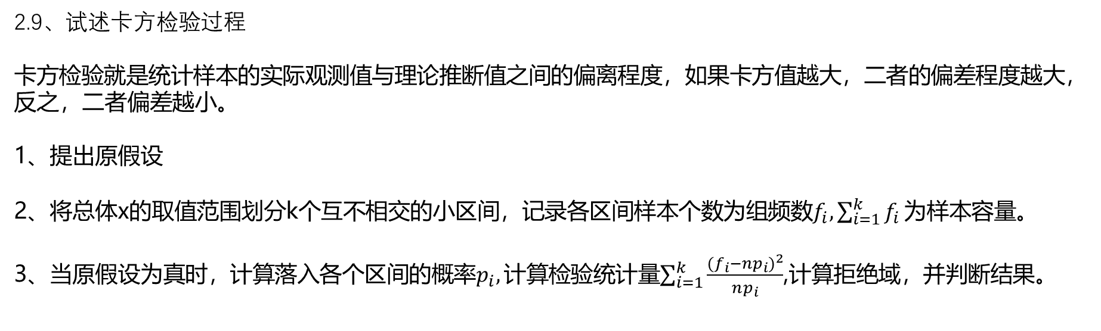
2.9、试述卡方检验过程
卡方检验就是统计样本的实际观测值与理论推断值之间的偏离程度，如果卡方值越大，二者的偏差程度越大，反之，二者偏差越小。
1、提出原假设
2、将总体x的取值范围划分k个互不相交的小区间，记录各区间样本个数为组频数$f_{i}, \sum_{i=1}^{k}{f_{i}}为$样本容量。
3、当原假设为真时，计算落入各个区间的概率$p_{i},计算$检验统计量$\sum_{i=1}^{k}{\frac{{(f_{i}−np_{i})}^{2}}{np_{i}}}$,计算拒绝域，并判断结果。

Slide 7
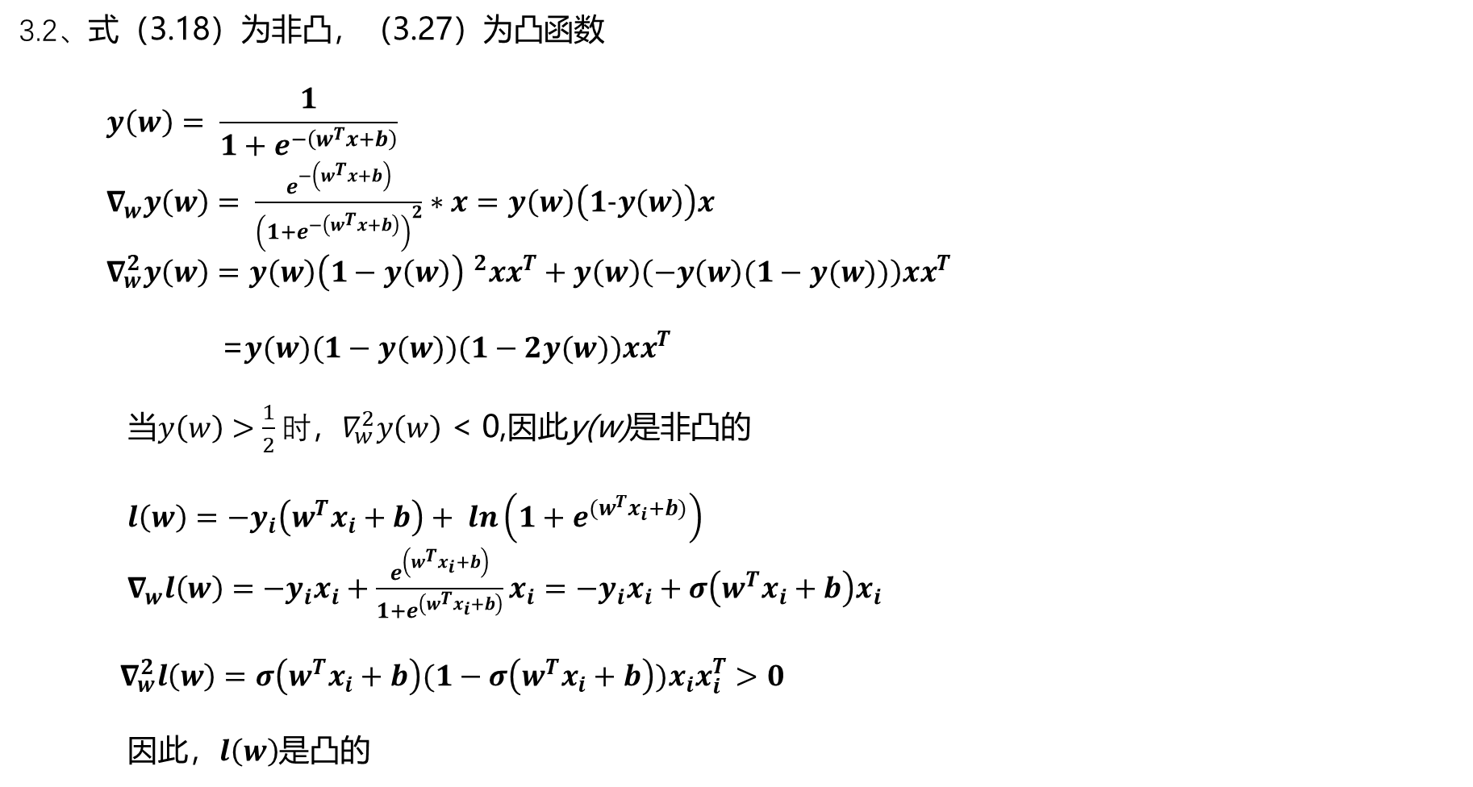
3.2、式（3.18）为非凸，（3.27）为凸函数
$$y\left(w\right)= \frac{1}{1+e^{−\left(w^{T}x+b\right)}}$$
$∇_{w}y\left(w\right)= \frac{e^{−\left(w^{T}x+b\right)}}{{\left(1+e^{−\left(w^{T}x+b\right)}\right)}^{2}}∗x=y\left(w\right)\left(1−y\left(w\right)\right)x$
$$∇_{w}^{2}y\left(w\right)=y\left(w\right){\left(1−y\left(w\right)\right) }^{2}xx^{T}+y\left(w\right)\left(−y\left(w\right)(1−y(w))\right)xx^{T}$$
=$y(w)(1−y(w))(1−2y(w))xx^{T}$
当$y\left(w\right)>\frac{1}{2}时$，$∇_{w}^{2}y\left(w\right)$ < 0,因此y(w)是非凸的
$l\left(w\right)=−y_{i}\left(w^{T}x_{i}+b\right)+ \ln\left(1+e^{(w^{T}x_{i}+b)}\right)$
$∇_{w}l\left(w\right)=−y_{i}x_{i}+\frac{e^{\left(w^{T}x_{i}+b\right)}}{1+e^{\left(w^{T}x_{i}+b\right)}}x_{i}=$ $−y_{i}x_{i}+σ\left(w^{T}x_{i}+b\right)x_{i}$
$${ ∇}_{w}^{2}l\left(w\right)=σ\left(w^{T}x_{i}+b\right){(1−σ\left(w^{T}x_{i}+b\right))x}_{i}x_{i}^{T}>0$$
因此，$l\left(w\right)$是凸的

Slide 8
3.7、ECOC二元码
好的纠错码应该具备的条件：
1、行分离：任意两个类别之间的汉明距离应该足够大。行越分离，容错率越高
2、列分离：任意两个分类器的输出应该相互独立，无关联，可以通过使不同分类器之间的编码距离足够大实现。
同时，两个分类器的编码应该尽量避免互为反码。
1 | 1 | 1 | 1 | 1 | 1 | 1 | 0 | 0
0 | 0 | 0 | 0 | 1 | 1 | 1 | 1 | 1
0 | 0 | 1 | 1 | 0 | 0 | 1 | 0 | 1
0 | 1 | 0 | 1 | 0 | 1 | 0 | 1 | 0
1 | 1 | 1 | 1 | 1 | 1 | 1 | 1 | 1
1 | 1 | 1 | 0 | 0 | 0 | 0 | 0 | 0
0 | 0 | 0 | 1 | 1 | 1 | 0 | 0 | 0
0 | 0 | 0 | 0 | 0 | 0 | 1 | 1 | 1
汉明距离为5
汉明距离为6，但列分离不符合

Slide 9
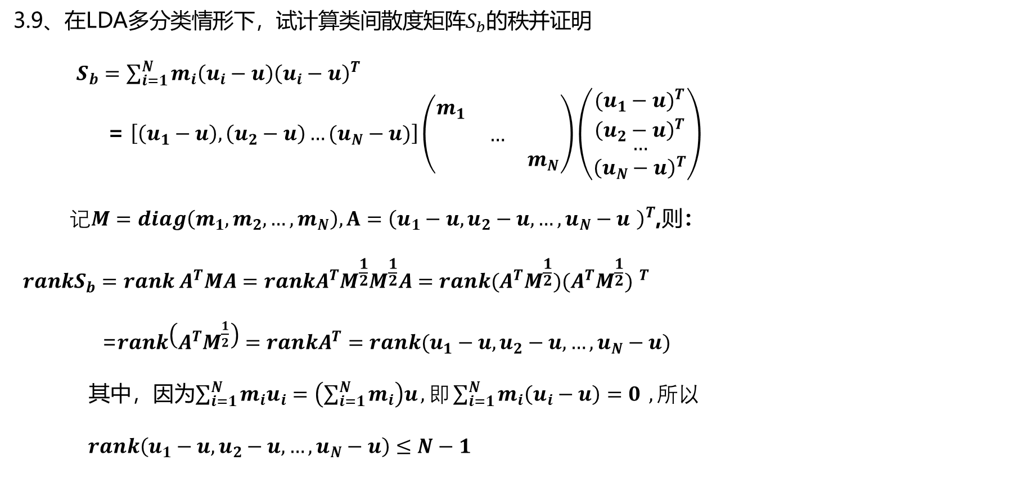
3.9、在LDA多分类情形下，试计算类间散度矩阵$S_{b}$的秩并证明
$S_{b}=\sum_{i=1}^{N}{m_{i}\left(u_{i}−u\right){\left(u_{i}−u\right)}^{T}}$
= $\left[\left(u_{1}−u\right),\left(u_{2}−u\right)…(u_{N}−u)\right]\left(\begin{matrix}m_{1} & & \\ & … & \\ & & m_{N}\end{matrix}\right)\left(\begin{matrix}{(u_{1}−u)}^{T} \\ \begin{matrix}{\left(u_{2}−u\right)}^{T} \\ \begin{matrix}… \\ {\left(u_{N}−u\right)}^{T}\end{matrix}\end{matrix}\end{matrix}\right)$
$记M=diag\left(m_{1},m_{2},…,m_{N}\right), A={\left(u_{1}−u,u_{2}−u,…,u_{N}−u \right)}^{T}$,则：
$$rankS_{b}=rank A^{T}MA=rankA^{T}M^{\frac{1}{2}}M^{\frac{1}{2}}A=rank(A^{T}M^{\frac{1}{2}}){(A^{T}M^{\frac{1}{2}}) }^{T}$$
=$rank\left(A^{T}M^{\frac{1}{2}}\right)=rankA^{T}=rank(u_{1}−u,u_{2}−u,…,u_{N}−u)$
其中，因为$\sum_{i=1}^{N}{m_{i}u_{i}=\left(\sum_{i=1}^{N}{m_{i}}\right)u},即\sum_{i=1}^{N}{m_{i}\left(u_{i}−u\right)=0} ,所以$
$$rank\left(u_{1}−u,u_{2}−u,…,u_{N}−u\right)≤N−1$$

